Slide 1

SEMINAR NASIONAL
PERUMUSAN RENCANA AKSI PELESTRAIAN KERIS INDONESIA
Direktorat Warisan dan diplomasi budaya
Direktorat jenderal kebudayaan
Kementerian pendidikan dan kebudayaan

Slide 2
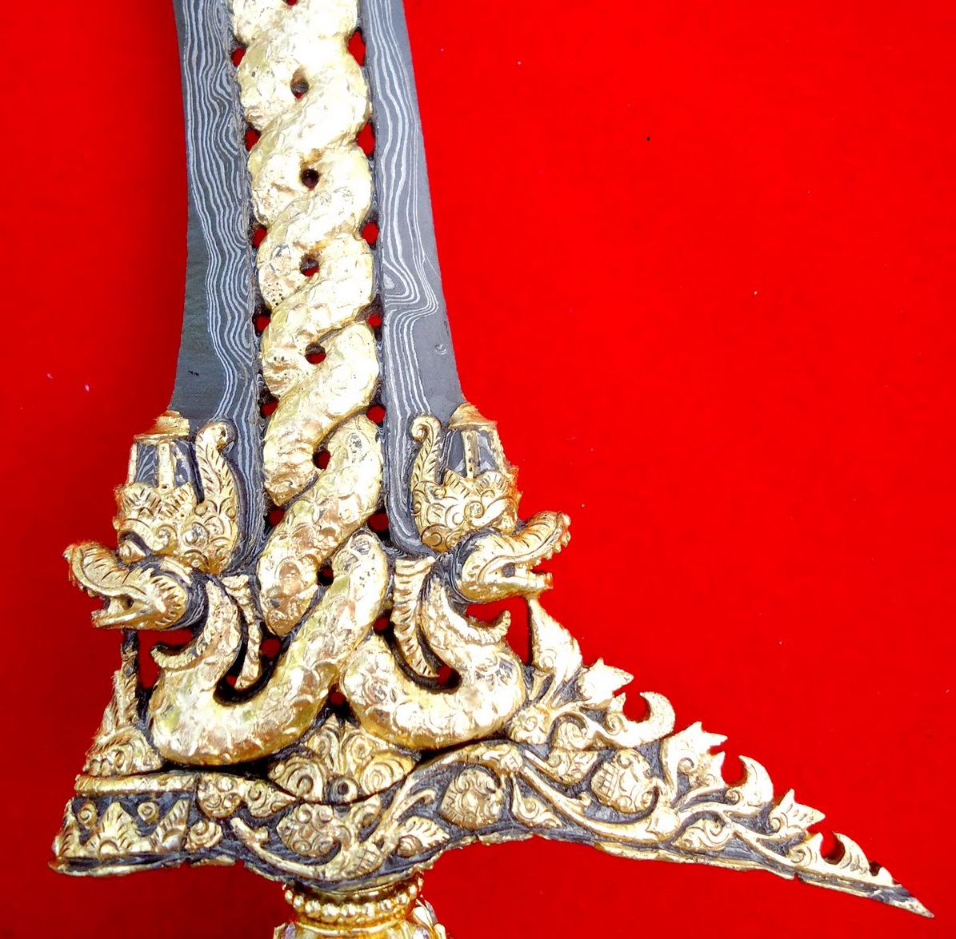
KEWAJIBAN BANGSA INDONESIA TERHADAP PELESTARIAN WARISAN BUDAYA YANG TELAH MASUK DALAM DAFTAR UNESCO
NADJAMUDDIN RAMLY
DIREKTUR WARISAN DAN DIPLOMASI BUDAYA

Slide 3

PENDAHULUAN
Keris Indonesia dikenal dunia internasional secara lebih luas lagi melalui satu program UNESCO, Masterpiece of the Oral Tradition, sebagai bentuk penghargaan UNESCO terhadap warisan budaya yang bersifat takbenda dan mengandung nilai-nilai luhur pada tahun 2005.

Slide 4
Tahun 2008 kemudian Keris Indonesia masuk dalam kategori Representative List of Intangible Cultural Heritage of Humanity setelah Indonesia meratifikasi konvensi 2003 The safeguarding of Intangible Cultural Heritage pada tahun 2007 mellaui Perpres RI no. 78 tahun 2007.

Slide 5
KONVENSI 2003
Bab III Pelindungan Warisan Budaya Takbenda di Tingkat Nasional
Pasal 11. Peran Negara Pihak
mengambil tindakan yang diperlukan untuk menjamin pelindungan warisan budaya takbenda yang ada di wilayahnya;
langkah-langkah pelindungan sebagaimana dimaksud dalam Pasal 2, ayat 3, mengidentifikasi dan menentukan berbagai elemen warisan budaya takbenda yang ada di wilayahnya, dengan partisipasi dari masyarakat, kelompok dan organisasi non-pemerintah yang relevan.

Slide 6
Pasal 12 Inventarisasi
Untuk memastikan identifikasi dengan maksud untuk pelindungan, setiap Negara Pihak wajib menyusun, dengan cara dan bentuk sesuai dengan kebutuhan di masing-masing negara, satu atau lebih inventarisasi warisan budaya takbenda yang ada di wilayahnya. inventory ini akan diperbarui secara berkala.
Setiap Negara Pihak secara berkala menyampaikan laporan kepada Komite, sesuai dengan Pasal 29, dan memberikan informasi yang relevan tentang inventory tersebut.

Slide 7
Pasal 13 Langkah-langkah lain dalam pelindungan
Untuk memastikan pelindungan, pengembangan dan promosi atas warisan budaya takbenda yang ada di wilayahnya, setiap Negara Pihak wajib berusaha untuk
mengadopsi kebijakan umum yang bertujuan mempromosikan fungsi warisan budaya takbenda dalam masyarakat, dan mengintegrasikan pelindungan warisan tersebut ke dalam program perencanaan.
menunjuk atau menetapkan satu atau lebih badan yang kompeten untuk pelindungan warisan budaya takbenda yang ada di wilayahnya;
mendorong studi ilmiah, teknis dan artistik, serta metodologi penelitian, dengan maksud untuk pelindungan yang efektif dari warisan budaya takbenda, khususnya warisan budaya takbenda yang masuk dalam kategori terancam;

Slide 8
mengadopsi langkah-langkah hukum, teknis, administrasi dan keuangan yang tepat yang bertujuan untuk:
  mendorong penciptaan atau penguatan lembaga untuk pelatihan dalam pengelolaan warisan budaya takbenda dan transmisi warisan tersebut melalui forum dan ruang yang dimaksudkan untuk kinerja atau ekspresi daripadanya;
  memastikan akses ke warisan budaya takbenda sementara menghormati praktik adat yang mengatur akses terhadap aspek tertentu dari warisan tersebut;
  mendirikan lembaga dokumentasi untuk warisan budaya takbenda dan memfasilitasi akses kepada mereka.

Slide 9
Pasal 14 Langkah-langkah lainnya
Setiap Negara Pihak wajib mengupayakan, dengan segala cara yang tepat, untuk:
menjamin pengakuan, penghormatan dan peningkatan warisan budaya takbenda dalam masyarakat, khususnya melalui:
  pendidikan, peningkatan kesadaran dan informasi program, yang ditujukan untuk masyarakat umum, khususnya bagi pemuda;
  program pendidikan dan pelatihan khusus dalam masyarakat dan kelompok yang bersangkutan;
  kegiatan pembangunan kapasitas untuk pelindungan warisan budaya takbenda, dalam manajemen khususnya dan penelitian ilmiah; dan
  Memfasilitasi sarana non-formal transmisi pengetahuan;
agar masyarakat mengetahui bahaya yang mengancam warisan tersebut, dan kegiatan yang dilakukan menurut Konvensi ini;
memajukan pendidikan untuk pelindungan ruang budaya dan tempat-tempat memori yang keberadaannya diperlukan untuk mengekspresikan warisan budaya takbenda.

Slide 10
Pasal 15 Partisipasi Masyarakat dan Individu
Dalam rangka kegiatan pelindungan atas warisan budaya takbenda, setiap Negara Pihak wajib berusaha untuk memastikan partisipasi seluas mungkin masyarakat, kelompok dan, bila memungkinkan, individu yang menciptakan ulang, memelihara dan mentransmisikan warisan tersebut, dan melibatkan mereka secara aktif dalam pengelolaannya.

Slide 11
KENDALA
Selama ini dirasakan masih kurangnya koordinasi antara Pemerintah, Komunitas dan Akademisi dalam pergerakan pelestarian dan pengembangan keris di Indonesia.
Hal ini menyebabkan pelestarian dan pengembangan keris dirasakan banyak pihak belum optimal.

Slide 12
OUTPUT
Hasil dari acara seminar nasional ini diharapkan menjadi jembatan bagi semua pemangku kepentingan dalam aksi lanjut pelestarian keris di Indonesia.

Slide 13
TERIMAKASIH

